Slide 1

Имидж современного воспитателя
Румянцева Ольга Владимировна
Заведующий МДОУ «Детский сад №55»

Slide 2
Что такое имидж?
ИМИДЖ - образ человека, включающий в себя внешность, манеру поведения, общения и т.п., способствующие воздействию на окружающих.
В переводе с английского имидж в буквальном смысле означает «образ».

Slide 3


Имидж в сфере образования
Современные условия, в которых мы живем и трудимся, принципиально отличаются от тех, какие были раньше

Slide 4
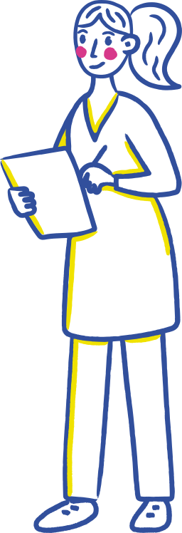



Имидж воспитателя
Социальная
функция
Визуальная
функция
Профессиональная
функция
Духовно-нравственная
функция

Slide 5
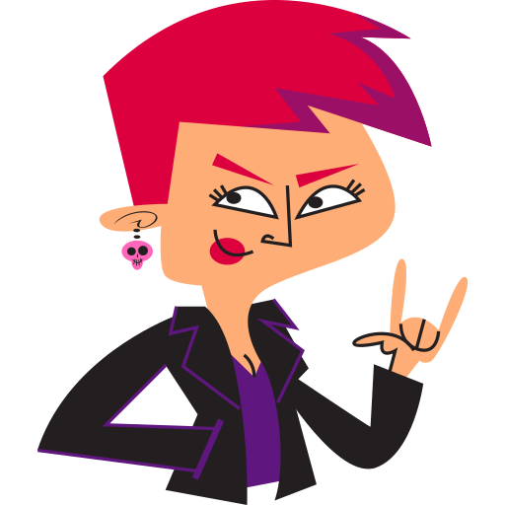



Имидж современного воспитателя
Пространство жизнедеятельности
Красноречие
Невербальный имидж
Образ жизни
Визуальная привлекательность

Slide 6
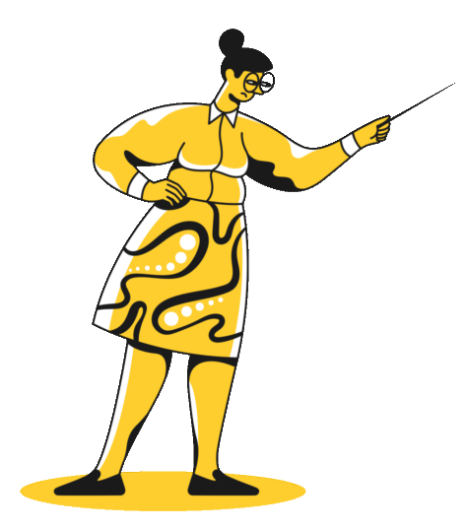
Имидж современного воспитателя
Внешний облик помогает человеку привлечь к себе внимание, создать положительный образ, показать себя не только симпатичным человеком, но и прекрасным педагогом.

Slide 7
Имидж современного воспитателя
Внешний облик
Использование вербальных и невербальных средств общения
Соответствие образа профессии внутреннему Я
Личностные качества
Профессиональные умения
Созданная среда
Продукты труда

Slide 8
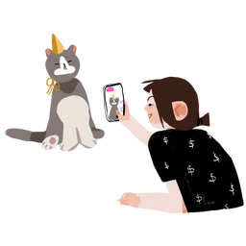
Имидж современного воспитателя в онлайн пространстве
Ведите общение в соответствии со своим социальным положением
Поддерживайте моральный облик воспитателя
Не уподобляйтесь сороке-сплетнице
Негатив в отношении других, в том числе и воспитателей, в соцсети недопустим
90 %
педагогов используют
социальные сети
в личных целях

Slide 9
Рекомендации по формированию профессионального имиджа педагога
Постоянно совершенствовать свой внешний облик
Развивать свои речевые характеристики
Совершенствовать коммуникативные качества
Совершенствовать качества, характеризующие личность с точки зрения образования и воспитания
Транслировать положительный образ педагога
Профессиональное самосовершенствование
Профессиональная и социальная компетентность
Обязательное отсутствие вредных привычек
Работать над своим духовным содержанием
Работать над своим имиджем и в социальных сетях
Педагог обязательно должен иметь хобби
Совершенствовать свое чувство юмора

Slide 10
Спасибо за внимание!

